Slide 1


Slide 2

Vidéo de présentation du SNU

Slide 3

Les objectifs du SNU
Service national universel

Slide 4
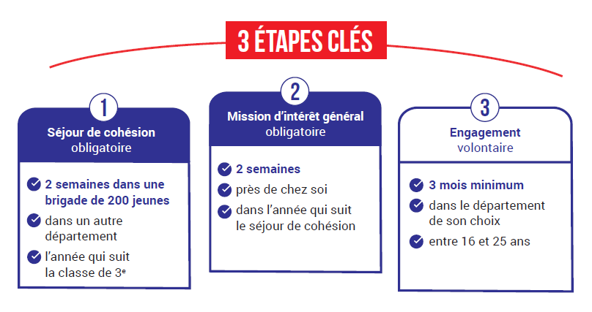
Service national universel

Slide 5


La phase 1 : Le séjour de cohésion
Le séjour de cohésion, de 12 jours, sera organisé, dans un département autre que celui d’origine: trois sessions 2023 :
-du 9 au 21 avril 2023
-du 11 au 23 juin 2023
-du 4 au 16 juillet 2023
Service national universel

Slide 6

Les contenus du séjour de cohésion
Service national universel

Slide 7
Organisation dans les centres SNU
Maisonnées d’une dizaine de volontaires
Dortoirs non mixtes
Expérience de la vie collective
Port d’une tenue commune
Temps dédiés à des pratiques de démocratie interne
Service national universel

Slide 8
Encadrement des volontaires
Equipe de soutien
1 Intendant
1 Référent sanitaire
1 Référent sport et cohésion
Directeur de centre
Conseiller éducatif
Compagnie A
Capitaine et son adjoint
Compagnie B
Capitaine et son adjoint
Conseiller encadrement
Tuteur maisonnée B1
Tuteur maisonnée A2
Tuteur maisonnée A1
Tuteur maisonnée B2
Tuteur maisonnée A3
Tuteur maisonnée B3
Compagnie C
Capitaine et son adjoint
Compagnie D
Capitaine et son adjoint
Tuteur maisonnée C1
Tuteur maisonnée C2
Tuteur maisonnée C3
Tuteur maisonnée D1
Tuteur maisonnée D2
Tuteur maisonnée D3
Tuteur maisonnée A4
Tuteur maisonnée A5
Tuteur maisonnée B4
Tuteur maisonnée B5
Tuteur maisonnée C4
Tuteur maisonnée C5
Tuteur maisonnée D4
Tuteur maisonnée D5
Pour 200 volontaires : 34 cadres, soit plus d’1 cadre pour 6 volontaires
8

Slide 9

Vos questions
Service national universel

Slide 10


Service national universel

Slide 11

La phase 3 : l’engagement volontaire
Service national universel

Slide 12
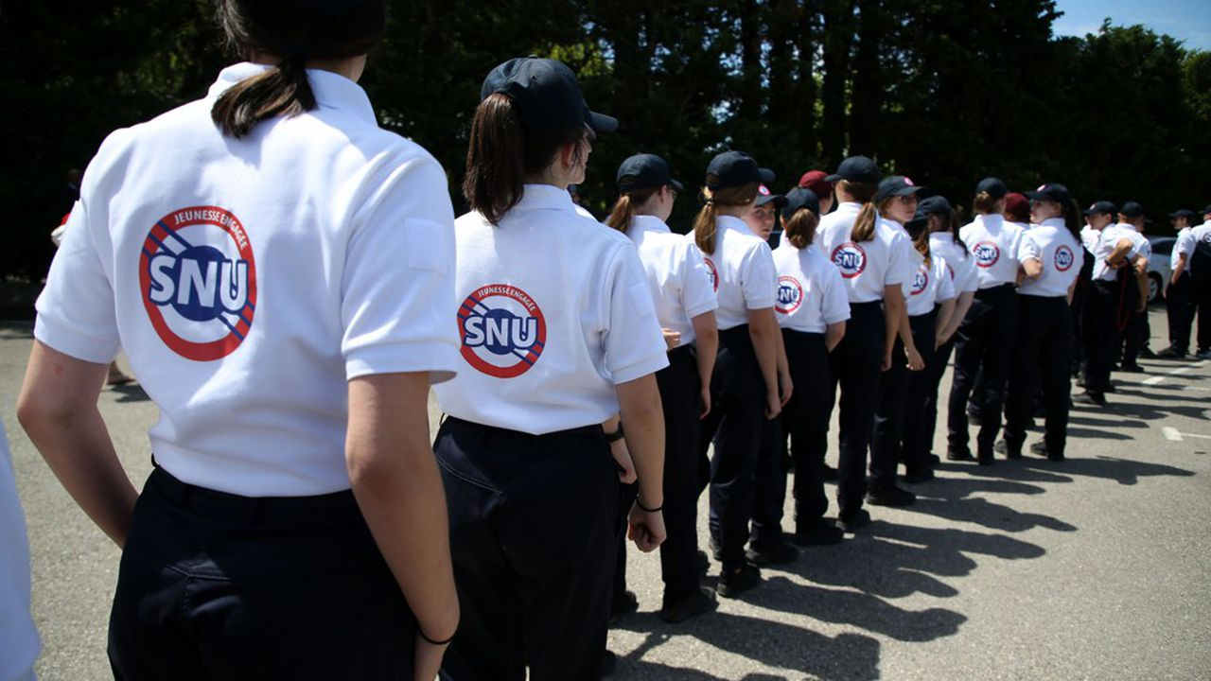
Inscris toi au Service national universel !
Rendez-vous sur le site Internet du SNU
snu.gouv.fr
Service national universel

Slide 13

Contact :
Nom et prénom
adresse mél
site internet

